Slide 1
DESIGN GUIDE
서울동행맵
디자인 가이드
교통약자지원 통합플랫폼 · 접근성 우선 디자인 시스템
서울동행맵 · 디자인 시스템
2026.10
Notes:
서울동행맵 디자인 가이드를 소개합니다. 디자인 시스템 v3.48 기준입니다.

Slide 2
CONTENTS
서울동행맵 디자인 시스템
01
02
03
04
05
06
네 가지 원칙
같은 메뉴 ,
두 개의 화면
메인 컬러 구성
On-Color
단계 별 표면(Surface)레이어
표면과 그림자
07
08
09
10
11
12
여러 채널을 함께 바꾸는 상태 표현
둥근 라운드 버튼 4종
보조 채널 컬러
Neutral 9 컬러
6단계 폰트 스케일
두 단계 굵기와 200% 리플로우
13
14
15
16
시스템 폰트
확대 대응 4원칙
간격 스케일
여백 · 비율 · 간격
직관적 아이콘
서울동행맵 · 디자인 가이드
01
Notes:
가이드는 원칙, 두 개의 화면, 색, 표면, 타이포, 컴포넌트, 상태, 레이아웃 순서로 구성됩니다.

Slide 3
PRINCIPLES
네 가지 원칙
한 화면의 미달이 앱 전체의 인증 실패로 이어지므로 모든 화면에 같은 원칙을 적용합니다.
4.5:1
44pt
16pt
색+형태
명도대비
터치 타겟
텍스트 하한
상태 표현
모든 텍스트와 정보를
전달하는 경계
최소 44×44 인접 타겟
간격 8 이상
16 미만 금지
전 역할 행간 150%
색 단독 금지
텍스트와 아이콘 병기
서울동행맵 · 디자인 가이드
02
Notes:
인증은 앱 단위로 발급되므로 네 가지 하한을 모든 화면에 적용합니다.

Slide 4
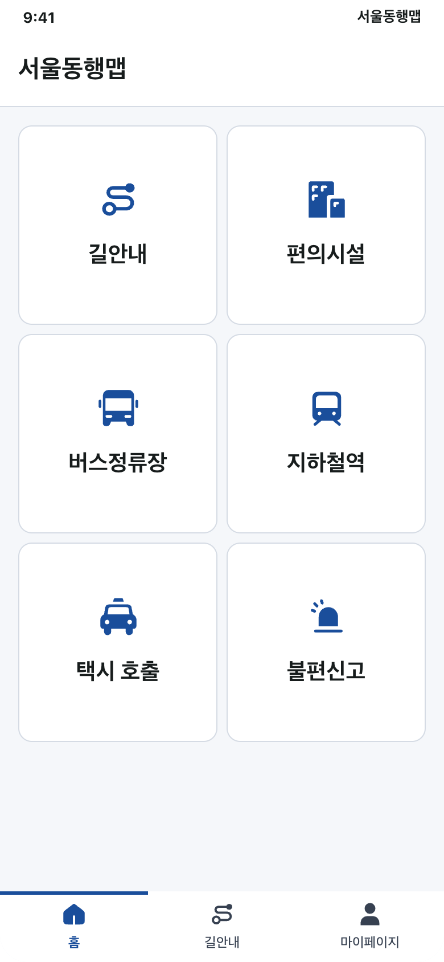
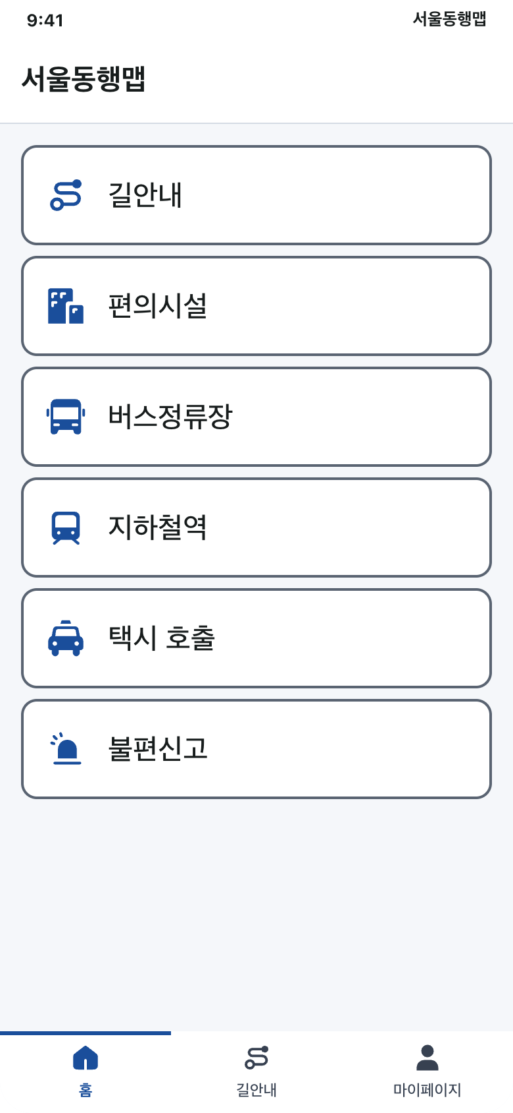
ONE APP · TWO VIEWS
같은 메뉴 , 두 개의 화면
토큰 · 정보 구조 · 용어 · 음성 안내 문구를 공유하고,
진입 동선만 나눕니다.
교통약자 통합 화면
지체 · 청각 · 고령 · 저시력 사용자
명확한 위계, 큰 터치 타겟, 접근성 우선 노출
전맹 화면
스크린리더 사용자
사용자사용성을 고려한 세로 배열, 논리적 포커스 순서
교통약자 통합 화면
전맹 화면
서울동행맵 · 디자인 가이드
03
Notes:
두 화면은 별도 제품이 아니라 같은 정보 구조 위의 두 레이어입니다. 회원가입 시 유형 선택으로 전환됩니다.

Slide 5
COLOR
메인 컬러 구성
Hue 215° 블루 한 축에서 액션 · 강조 · 텍스트 · 경계 역할을 나누고, 모두 4.5:1 이상 대비를 지킵니다.
primary
primary-pressed
accent-large
primary-container
#1A4E9B · 8.06:1
#15407F · 10.14:1
#0F3468 · 12.27:1 · 대표 수치
#E3EDFB · tonal 면
on-surface
on-surface-secondary
border-strong
border-subtle
#171C1C · 17.23:1
#374151 · 10.30:1
#5A6472 · 6.07:1 · 정보 경계
#D5DBE4 · 1.39:1 · 장식 전용
서울동행맵 · 디자인 가이드
04
Notes:
Hue 215 블루 단색 축입니다. 그레이까지 같은 hue로 틴트되어 하나의 색온도를 갖습니다. 바탕은 틴트하지 않습니다.

Slide 6
ON-COLOR PAIRS
On-Color
표면 색마다 그 위에 올릴 텍스트 색을 짝으로 정의했습니다.
가나다 Aa
가나다 Aa
가나다 Aa
가나다 Aa
primary / on-primary
primary-container
surface / on-surface
on-surface-secondary
#1A4E9B · #FFFFFF · 8.06:1
#E3EDFB · #15407F · 8.58:1
#FFFFFF · #171C1C · 17.23:1
#FFFFFF · #374151 · 10.30:1
가나다 Aa
이용 불가
점검 중
이용 가능
surface-inverse
error-container
warning-container
success-container
#2A303A · #FFFFFF · 13.26:1
#FCEBEB · #990000 · 7.74:1
#FAEEDA · #B84500 · 4.71:1
#E1F5EE · #006E25 · 5.68:1
서울동행맵 · 디자인 가이드
05
Notes:
면 색마다 그 위에 올릴 텍스트 색을 짝으로 정의했습니다. 모든 쌍이 4.5:1 이상입니다.

Slide 7
SURFACE LAYERS
단계 별 표면(Surface) 레이어
화면 바탕부터 입력 필드까지 네 단계의 면을 씁니다. 면 차이만으로 구분하지 않고 elevation · 여백을 함께 씁니다.
surface-dim
surface-container
surface
field
화면 바탕
비활성 면
카드 · 시트
입력 필드 면
#F5F7FA · N5
#E9EDF3 · N10
#FFFFFF · N0
#F5F7FA · 테두리 2px 필수
서울동행맵 · 디자인 가이드
06
Notes:
면은 네 단계입니다. 면 차이만으로 구분하지 않고 elevation과 여백을 함께 씁니다. 입력 필드는 바탕색에 2px 테두리를 더합니다.

Slide 8
SURFACE & SHADOW
표면과 그림자
면 차이 · 그룹 제목과 여백 · 그림자 세 채널을 함께 씁니다. 그림자는 보조 채널입니다.
elevation-1
elevation-2
elevation-3
surface-sunken
카드 · 리스트 그룹
지도 위 플로팅 컨트롤
다이얼로그
카드 안 묶음 영역
X 0 · Y 1 · Blur 3
X 0 · Y 2 · Blur 8
X 0 · Y 8 · Blur 24
그림자 없음 · 면 차이로 구분
X 0 · Y 1 · Blur 2
서울동행맵 · 디자인 가이드
07
Notes:
1px 테두리 대신 면 차이, 그룹 제목과 여백, elevation 세 채널을 병행합니다. 어느 하나에도 단독으로 맡기지 않습니다.

Slide 9
STATES
여러 채널을 함께 바꾸는 상태 표현
상태마다 면 · 테두리 · 텍스트 컬러를 함께 바꾸고, 모든 상태에서 4.5:1 이상 대비를 유지합니다.
상태
표현
컬러 값
Normal
기본 면 · Pressed 값과 같은 순서로 대응
#FFFFFF
#E9EDF3
#E3EDFB
#1A4E9B
Pressed
면 색만 변화 · 테두리, 아이콘, 라벨 불변
#DFDFDF
#E8E8E8
#E4EAF3
#15407F
Focused
흰색 오프셋 2px + border-focus 링 3px
#FFFFFF 2px
#1A4E9B 3px
Selected
면 + 테두리 + 아이콘 · 텍스트를 함께
#E3EDFB 면
#1A4E9B 2px
Disabled
면 + 텍스트
면 #E9EDF3
가
텍스트 #171C1C 90%
서울동행맵 · 디자인 가이드
08
Notes:
선택 상태는 면, 테두리, 아이콘과 텍스트를 항상 함께 바꿉니다. 투명도로 상태를 만들지 않습니다.

Slide 10
BUTTON
둥근 라운드 버튼 4종
상태 별 변형으로 구분하여 반영합니다.
Normal
Pressed
Focused
Disabled
primary
경로 안내 시작
경로 안내 시작
경로 안내 시작
경로 안내 시작
주 행동 · 화면당 1종
tonal
출발지로 설정
출발지로 설정
출발지로 설정
출발지로 설정
주 행동과 나란한 보조
outline
안내 종료
안내 종료
안내 종료
안내 종료
주 행동 보조 및 취소 · 닫기 · 종료 · 2px 테두리
destructive
즐겨찾기 삭제
즐겨찾기 삭제
즐겨찾기 삭제
즐겨찾기 삭제
되돌릴 수 없는 행동 · Dialog 한정
서울동행맵 · 디자인 가이드
09
Notes:
변형 4종이 전부입니다. 모두 알약형이며 시트 하단 주 행동은 전체 폭입니다. 주 버튼 위치를 좌우로 가정하지 않습니다.

Slide 11



SEMANTIC COLOR
보조 채널 컬러
명확한 의미 전달과 대비율을 반영한 컬러로, 문구와 형태를 함께 반영합니다.
error
warning
success
#990000 · 8.92:1
#B84500 · 4.71:1
#006E25 · 6.45:1
이용 불가
점검 중
이용 가능
출발
경유
도착
#00707A · 5.84:1
#374151 · 10.30:1
#3B7A0A · 5.28:1
서울동행맵 · 디자인 가이드
10
Notes:
의미 색은 적·주황·녹 축입니다. 색을 지워도 Badge 문구만으로 의미가 완결되어야 합니다.

Slide 12
NEUTRAL
Neutral 9 컬러
면 · 경계 · 텍스트의 바탕입니다. 텍스트에는 N70 이상만 씁니다.
N0
N5
N10
N20
N40
#FFFFFF
#F5F7FA
#E9EDF3
#D5DBE4 · 1.39:1
#9AA5B4
surface · raised
surface-base · field
surface-sunken · track
border-subtle
장식 전용 · 텍스트 금지
N70
N80
N90
N100
#5A6472 · 6.07:1
#374151 · 10.30:1
#2A303A
#171C1C · 17.23:1
border-strong
on-surface-secondary
surface-inverse
on-surface
서울동행맵 · 디자인 가이드
11
Notes:
Neutral도 Hue 215로 틴트되어 있습니다. N40은 장식과 폴백 인디케이터 전용이며 텍스트에 쓰지 않습니다.

Slide 13
TYPOGRAPHY
6단계 폰트 스케일
토큰
크기 / 행간
굵기
견본 (시스템 200%)
쓰는 자리
title-sm
22 / 33
Bold
길안내
화면 제목 · 섹션 제목
title-xs
20 / 30
Bold
출발지 설정
AppBar · 시트 · Dialog 제목
body
18 / 27
Medium
엘리베이터 이용 가능
본문 기본
body-sm · label
16 / 24
Medium
서울시 종로구 통일로 126
보조 텍스트 · Badge · 버튼
numeric
22 / 33
Bold
12분
화면당 대표 수치 1개 · accent-large
서울동행맵 · 디자인 가이드
12
Notes:
서체는 지정하지 않고 OS 기본 서체를 따릅니다. 6단계, 최대 22pt이며 단계 간격이 2pt라 굵기와 색을 함께 씁니다.

Slide 14
WEIGHT · REFLOW
두 단계 굵기와 200% 리플로우
500
700
44pt
Medium · 본문 하한
Bold · 초점 요소만
시스템 200% 최대
본문 · 라벨 · 카드와 행 제목.
Medium 굵기 이상 폰트 사용.
시트 · Dialog 제목, 버튼 라벨, 현재 단계,
대표 수치, 목록 섹션 제목.
크기 대응을 위한 가변형
높이 넘치면 세로 스택으로.
서울동행맵 · 디자인 가이드
13
Notes:
굵기는 Medium과 Bold 두 단계뿐입니다. 시스템 200%에서 최대 44pt이며, 배율에 상한을 걸지 않습니다.

Slide 15
TEXT SCALING
시스템 폰트 확대 대응 4원칙
시스템 200% 확대에서도 정보가 잘리거나 겹치지 않도록 모든 화면에 같은 원칙을 적용합니다.
01
02
03
04
높이 가변형(Hug)
가로 → 세로
아이콘 단계 확대
말줄임 금지
텍스트를 담는 컨테이너에
고정 높이를 주지 않습니다
가로 나열은 컨테이너 폭 기준으로 판정해 세로 스택으로
전환합니다
아이콘 24 → 32px,
컨테이너 44 → 56px
텍스트에 비례 확대하지 않습니다
판단에 필요한 텍스트에
말줄임을 걸지 않습니다
서울동행맵 · 디자인 가이드
14
Notes:
시스템 폰트 확대에 대응하는 네 가지 원칙입니다. 텍스트는 비례 확대되지만 아이콘과 컨테이너는 한 단계만 커집니다.

Slide 16
SPACING
간격 스케일
4px 그리드 위 5단계를 씁니다. 컴포넌트는 크기 이름이 아니라 용도 토큰으로 참조합니다.
값
크기
고정 — 확대해도 유지
적용 항목
4
stack-tight
제목↔부제 · 라벨↔값 · Chip 아이콘↔라벨
8
stack-snug · gap-touch
인접 버튼 사이 · 라벨↔입력 필드 · 아이콘↔텍스트
12
stack
섹션 제목↔리스트 · 리스트 행 세로 안쪽 · 아이콘↔행 본문
16
gutter · stack-loose
화면 좌우 여백 · 카드 안쪽 · 버튼 가로 패딩
20
section
섹션 사이 · 빈 화면 안내 안쪽
서울동행맵 · 디자인 가이드
15
Notes:
간격은 4px 그리드 위 5값만 씁니다. 컴포넌트는 크기 이름이 아니라 용도 토큰으로 참조하며, 고정 축과 스케일 축을 이름으로 구분합니다.

Slide 17









LAYOUT RULES
9:41
서울동행맵
여백 · 비율 · 간격
서울동행맵
20
좌우 여백 16,
바텀시트는 화면 높이의 60% 이하,
절 사이 20 · 제목↔목록 12
인접 버튼 8로 맞춥니다.
지도 40%
12
길안내
편의시설
20
16
16
12
버스정류장
지하철역
시트 상한 60%
택시 호출
불편신고
8
홈
길안내
마이페이지
좌우 여백 16
지도 · 바텀시트 비율
타이틀 · 리스트 · 버튼 간격
서울동행맵 · 디자인 가이드
16
Notes:
지도 기반 화면은 지도, 지도 위 컨트롤, 바텀시트 세 층으로 구성합니다. S2 낭독 순서는 상태 문장, 제목, 묶음 영역, 주 행동입니다.

Slide 18












ICONOGRAPHY
접근성을 우선한 직관적 아이콘
화면 별 단색 적용 · 기본 24px > 확대 32px · 텍스트와 함께 의미를 전달합니다.
휠체어
엘리베이터
경사로
계단
화장실
점자블록
자동문
센서문
편의시설
돌봄
상담
장애인 콜택시
서울동행맵 · 디자인 가이드
17
Notes:
24 그리드 단색 채움 세트입니다. 접근성 시설군이 1급 항목입니다. 아이콘은 항상 장식 판정이며 라벨을 대체하지 않습니다.

